Slide 1
Utbildning för enhetschefer inom kommunala verksamheter
Nya föreskriften om smittförebyggande åtgärder inom SOL och LSS
Vinterkräksjuka
Annica Blomkvist och Michaela Skytt
Hygiensjuksköterskor - Smittskydd och vårdhygien

Slide 2
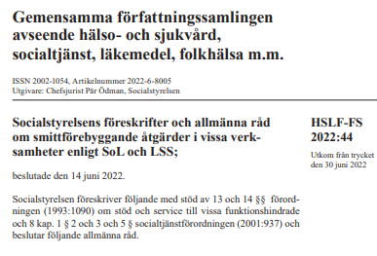
Smittförebyggande åtgärder i vissa verksamheter enligt SOL och LSS(HSLF-FS 2022:44)
Börjar gälla 1 november 2022
Baserar på en utredning Socialstyrelsen fick i uppdrag av regeringen 2020

Slide 3
Syftet med författningen
Syftet med författningen är att stärka verksamheternas förutsättningar att förebygga och förhindra smitta och smittspridning och därigenom bidra till insatser av god kvalitet.

Slide 4
Vilka verksamheter omfattas?
Socialtjänstlagen (SOL)
Hemtjänst
Särskilda boenden för äldre människor
Särskilda boenden för människor med funktionshinder
Lagen om stöd och service till vissa funktionshindrade (LSS)
Boende med särskild service för barn, ungdomar eller vuxna

Slide 5
Verksamhetens ansvar
Utöver att tillämpa basala hygienrutiner (SOSFS 2015:10) ska risker för smitta och smittspridning förebyggas genom:
Rutiner för att förebygga smitta och smittspridning
Bedöma vilka risker för smitta och smittspridning som finns i verksamheten och vilka åtgärder som behöver vidtas
Utbilda och fortbilda personalen

Slide 6
Rutiner
Hur ska smitta och smittspridning förebyggas i verksamheten?
Vem ansvarar för att smittförebyggande åtgärder vidtas i verksamheten?
Hur verksamheten kan samverka med hälso- och sjukvården?
Hur följs de smittförebyggande åtgärderna upp?
Hur ska personalen i verksamheten informeras om rutinerna?
Av rutinerna bör det även framgå hur den som har beviljats en insats och dennes närstående kan få information om hur verksamheten arbetar för att förebygga och förhindra smitta och smittspridning

Slide 7
Riskanalys
Den som bedriver verksamheten ska bedöma:
Vilka risker för smitta och smittspridning som finns i verksamheten
Vilka åtgärder som behöver vidtas för att förhindra smitta och smittspridning i verksamheten.

Slide 8
Utbildning för personalen
Basala hygienrutiner
Hur smitta och smittspridning ska förebyggas och förhindras
  smittvägar och hur dessa kan brytas
  vilka risker för smittspridning som finns i verksamheten
  vilka rutiner som finns i verksamheten för att förebygga och förhindra smitta och smittspridning
  praktiska moment som gäller t.ex. basal hygien.
Syftet är att personalen ska kunna omsätta kunskaperna i det praktiska arbetet och att utrymme för reflektion ska finnas.
Erbjuda personalen fortbildning för att upprätthålla och uppdatera kunskaperna från utbildningen

Slide 9
Calicivirus/vinterkräksjuka

Slide 10
Bakgrund om calicivirus
Små virus som kommer tillbaka varje år i ny skepnad.
Uppträder oftast nov-april, topp jan-mars
Vistelse inomhus; närkontakt
Förekommer även sporadiskt sommartid

Slide 11
Symtom vid calicivirus
Inkubationstid: 12-48 timmar
Symtom: illamående, kräkningar, diarré, buksmärtor, huvudvärk, yrsel och feber. Debuterar snabbt. Varaktighet 1-2 dygn.
Smittade personer kan vanligen sprida smitta upp till två dygn efter symtomfrihet, ibland längre.
Sjukdomen är självläkande inom några dygn. Eftersom genomgången infektion bara ger ett kortvarigt skydd kan man drabbas flera gånger under kort tid. Återinsjuknanden är ganska vanliga.
Vanligt att flera blir smittade
Notes:
Symtom
Kräkningar och diarréer är inte alltid vinterkräksjuka, viktigt att tänka på att andra allvarliga infektioner kan debutera med liknande symtom, te x blodförgiftning.
Smittsamhet
Ofta kan man påvisa calici i avföring under flera veckor efter alla symtom försvunnit.
Svårt att avgöra hur länge man är smittsam men viruset blir mindre sjukdomsframkallande med tiden.
Symtomen sprider smittan.

Slide 12
Tarmsmitta
Smittämnen i avföringen når munnen
Förorenat vatten eller livsmedel kan orsaka sjukdom
Bakterier
-Salmonella
-Shigella
-Campylobakter
-Clostridiodes difficile
Virus
-Rotavirus
- Calicivirus

Slide 13
Droppsmitta
Hosta, nysningar, kräkningar ger en dusch av olika stora droppar
Dropparna kan nå munnen direkt eller indirekt via händer
Dropparna kan också falla ned på föremål och ytor och kan ge upphov till smitta (indirekt kontaktsmitta)

Slide 14
Indirekt kontaktsmitta
Smitta sprids vidare
via förorenade händer, livsmedel
ytor, arbetskläder, eller föremål
Den vanligaste
smittvägen i vården

Slide 15
Vad räknas som utbrott?
Om två eller flera vårdtagare och/eller personal insjuknar med kräkningar och/eller diarréer i nära anslutning till varandra.
Ju längre man väntar med åtgärder desto svårare blir det att begränsa smittspridningen. Agera redan vid första fallet!

Slide 16
Information
Sätt upp skylt vid huvudentrén med informationen ”magsjuka”
Informera övrig personal, t.ex. städ, kök
Vid flytt av brukare (exempelvis till sjukvården) informera mottagande enhet!
Notes:
Sätt upp skyltar vid entrén om pågående magsjuka. Informera besökare om vikten att även dem har god handhygien för att förhindra smittspridning.
Besökare till vårdenheten informeras om att det pågår ett utbrott och att det är olämpligt att samtidigt besöka andra enheter på grund av smittrisken.

Slide 17
Boende på SÄBO
Stäng rummet, håll dörren stängd.
Kohortvård rekommenderas och ska då bedrivas dygnet runt, dvs även nattetid
Alternativt personal vårda så få brukare som möjligt.
Personal ska inte hantera livsmedel till omsorgstagare under sitt arbetspass
Omsorgstagare bör ej lämna rummet, symtomfri 48 timmar
Avdela en toalett
Notes:
Korttidsboende

Slide 18
Boende på SÄBO
Flytta inte de omsorgstagare som vårdas på samma rum
Lägg inte in annan patient på rummet
Omsorgstagarnas handhygien
Notes:
Korttidsboende

Slide 19
Basala hygienrutiner
NOGGRANN HANDHYGIEN!
Desinfektera händerna med handdesinfektion före och efter patientkontakt. Inga ringar, klocka eller armband. Korta naglar, inget nagellack. Kortärmad arbetsdräkt
Efter kontakt med kräkning/avföring: tvätta händerna med tvål och vatten, torka torrt med rent pappershandduk, desinfektera händerna
Använd handskar vid kontakt med kräkning och avföring. Desinfektera händerna innan du tar handskar ur handskförpackningen och när du tagit av handskarna
Tvätta och desinfektera händerna innan man går ut från rummet

Slide 20
Basala hygienrutiner
Använd patientbunden platsförkläde/skyddsrock i direktkontakt med omsorgstagare, omsorgstagares säng, risk för stänk av kroppsvätska mm.
Kortärmade/långärmade plastförkläde, är engångs.
Byt arbetsdräkten dagligen eller oftare vid behov

Slide 21
Mathantering
Vid utbrott – servera mat till alla brukare på rummet
Avdela speciell personal till mathantering (ska ej delta i patientvård)
Inga bufféer varken till personal eller omsorgstagare
Kassera misstänkt kontaminerat livsmedel
Disk diskas i diskmaskin

Slide 22
Personal
Personal med symtom bör skickas hem. Kan återgå i tjänst:
- 24-timmars symtomfrihet. Får inte hantera livsmedel (tabletter) första dygnet
- 48-timmar efter symtomfrihet.
Vid utbrott bör personal ej gå mellan olika avdelningar

Slide 23
Omhändertagande av spill = punktdesinfektion
Spill av avföring och kräkning – noggrann upptorkning. Desinfektion med Virkon 1 %. OBS! Inverkningstiden 10 minuter
Mekanisk bearbetning
Notes:
Virkon har en verkningstid på 10 minuter. Det betyder att ytan måste vara blöt i minst 10 minuter för att virkonet ska hinna döda smittämnet.
Lämnar vit flammighet på ytor, torka bort med fuktad duk.

Slide 24
Daglig städning
Korrekta städrutiner är viktiga för att förebygga och begränsa smittspridning!
Noggrann mekanisk rengöring
Daglig desinfektion av patientnära kontaktytor med Virkon 1 %. Vid synlig smuts skall ytdesinfektion föregås av rengöring med rengöringsmedel och vatten
Golv rengörs med rengöringsmedel och vatten. Detta förutsätter att god punktdesinfektion utförts vid spill
Informera städpersonalen
Desinfektera städutrustningen
Notes:
Ofta slutar man städa vid magsjuka, tvärt om (!) viktigt med städning!

Slide 25
Tvätt Avfall
Tvättsäck på rummet
Kontaminerad tvätt som skickas till tvätteriet läggs i vattenlöslig innersäck och därefter i gul risktvättsäck
På boende med egen tvättstuga- tvätta separat i minst + 60 ° C. Torka i torktumlare alt. torkskåp
Avfallssäck på rummet. Tillslut väl
Hanteras som konventionellt avfall

Slide 26
När isoleringen bryts
Slutstädning sker när isoleringen bryts efter 48 timmars stabil symtomfrihet eller när omsorgstagaren flyttas från rummet.
Slutstädning:
Noggrann mekanisk rengöring av rummet/lägenheten med allrengöringsmedel och vatten
Desinfektion av ytor i omsorgstagarens närhet med Virkon 1%, t.ex säng, madrass, sängbord, dörrhandtag mm.
Moppgarn/flergångstrasor tvättas i 90 grader, rengör städutrustningen med virkon.
Patienten ska duscha, få rena kläder.
Notes:
textiler tvättas.

Slide 27
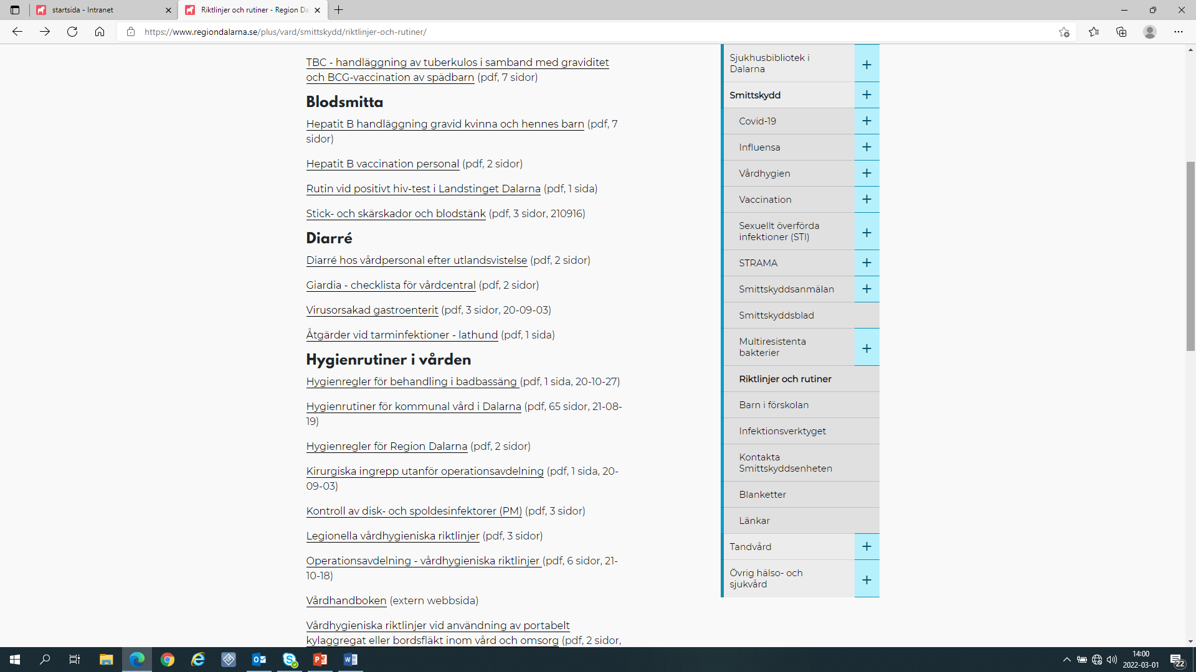
Vård vid magsjuka

Slide 28
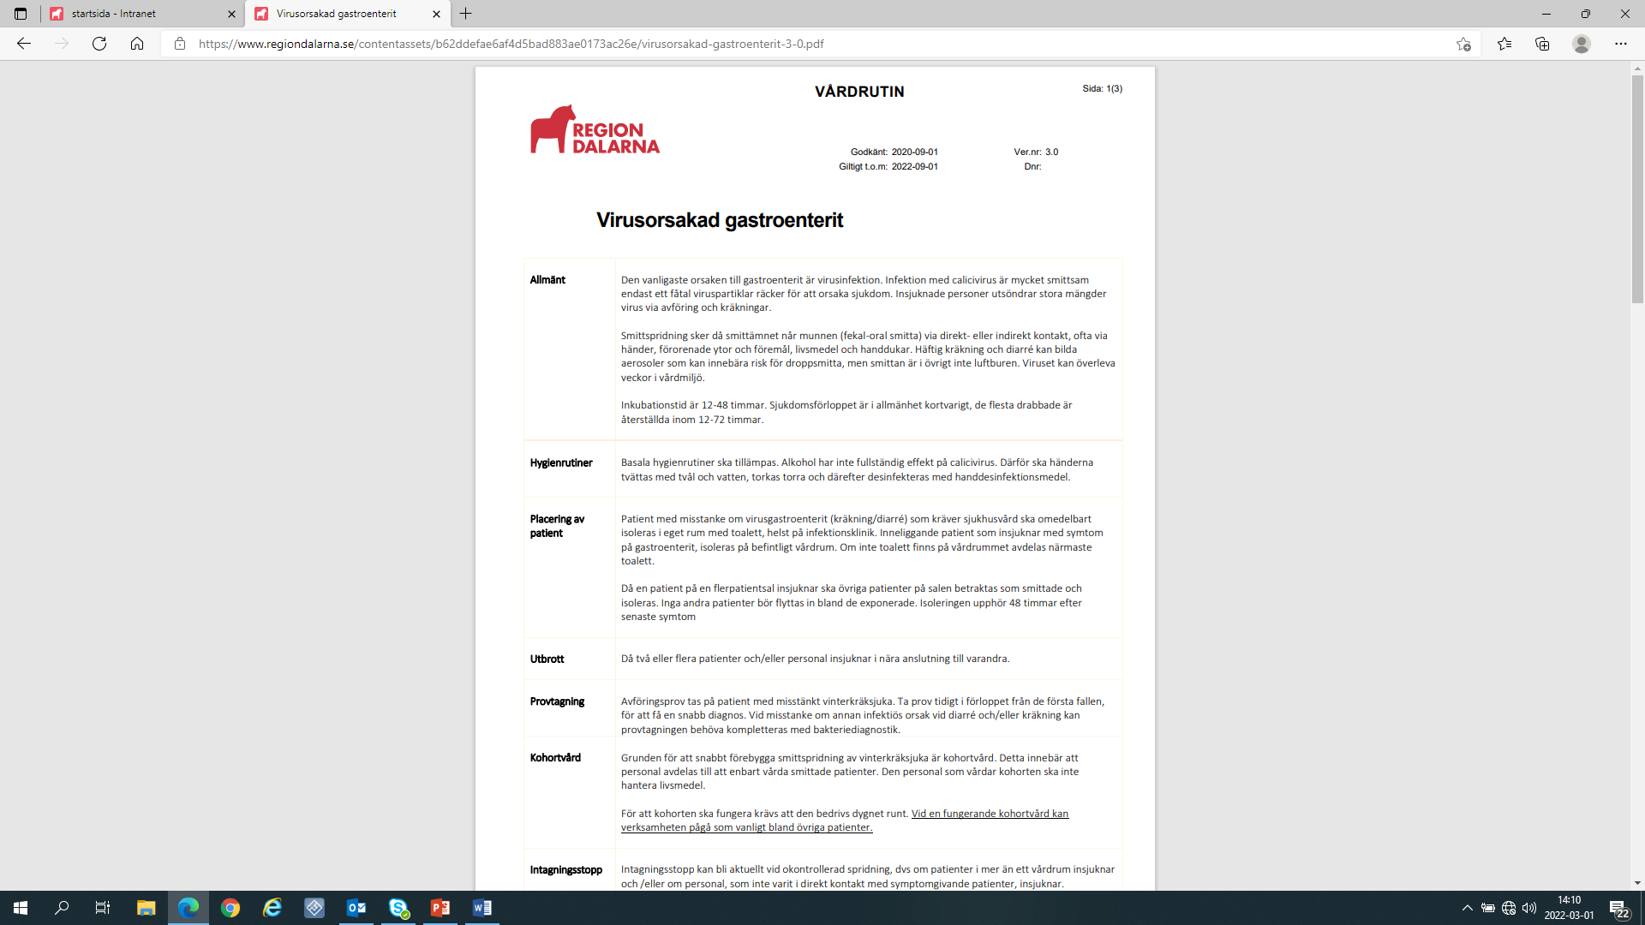
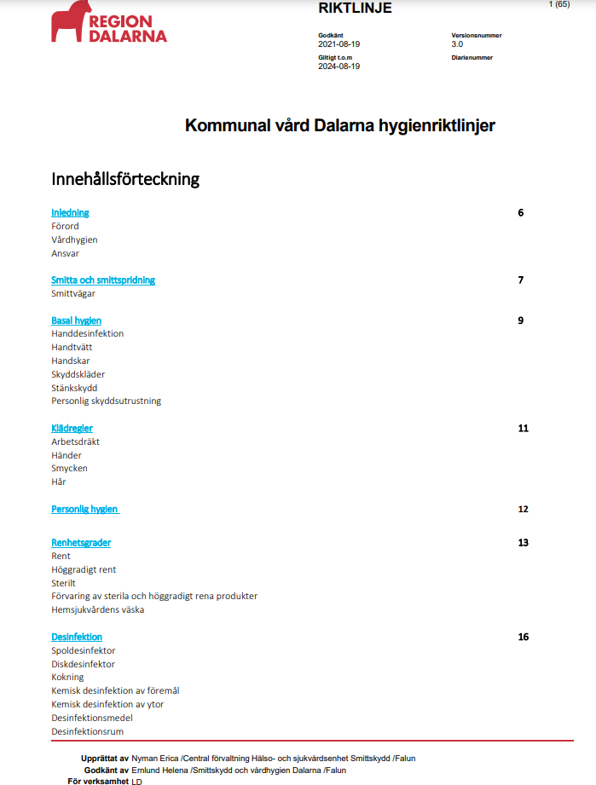

Slide 29
Varför är calicivirusinfektioner så vanliga?
Utsöndras i mycket stort antal
Låg infektionsdos (18 virus)
Kortvarig immunitet (veckor till månader)
Många smittvägar
Lång överlevnad i miljön
Motståndskraftiga mot desinfektionmedel
Svårsanerad
Notes:
Utsöndras i mycket stort antal
30 miljoner viruspartiklar vid en kräkning.
En droppe kräkning eller avföring kan innehålla miljontals virus.
Den mängd virus som får plats på ett knappnålshuvud räcker för att smitta mer än 1000 personer.
Immunitet efter genomgången sjukdom är kortvarig och virus inom gruppen har olika genetiska uppsättningar, vilket innebär att man kan bli sjuk flera gånger.
Överlevnad
Ca 2 veckor, ibland längre

